Slide 1
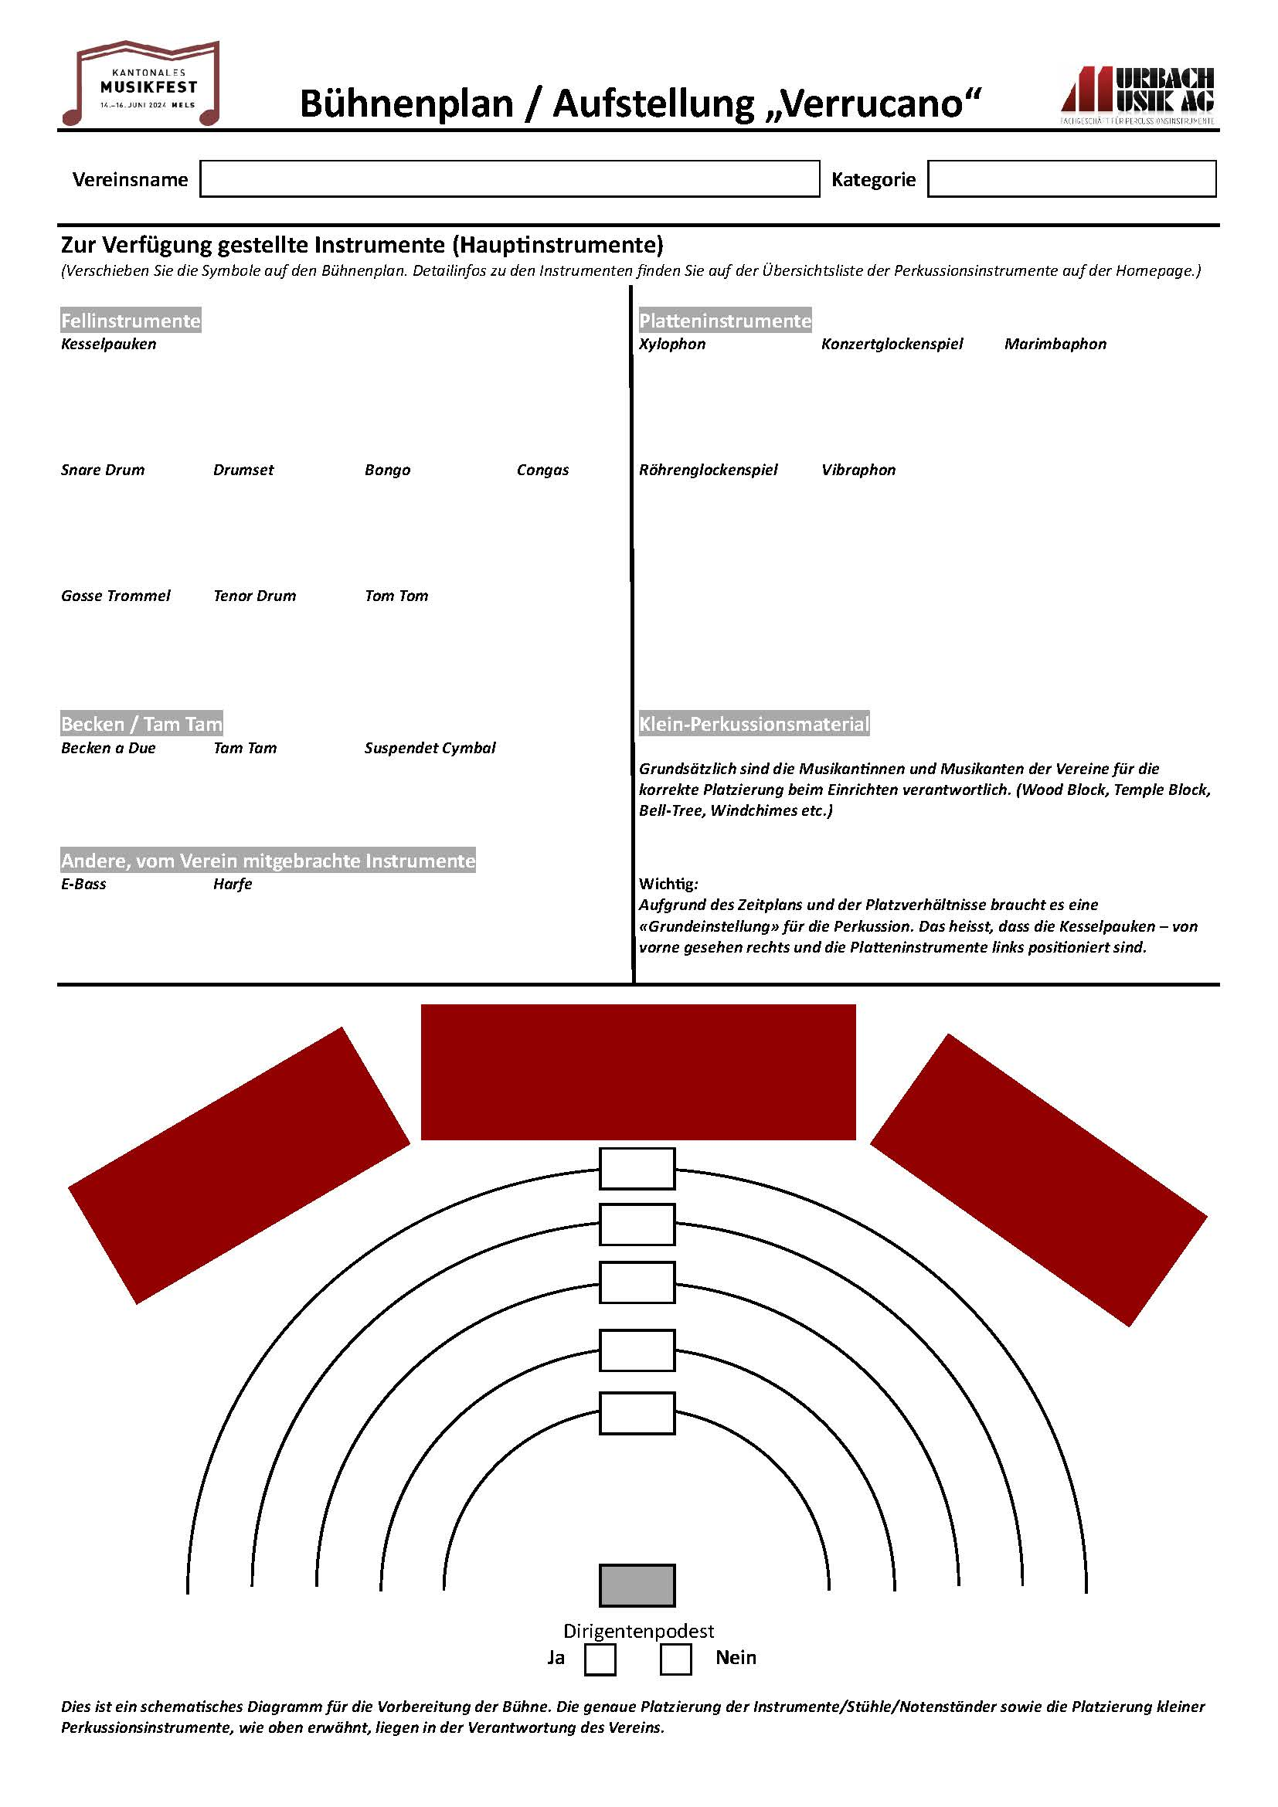
4
P
Pi
A
3
2
’
2
3
’
’
4
P
’
3
D
X
2
’
’
2
3
’
’
2
20“
6
’
’
2
9
’
2
’
6
’
2
9
’
’
’
C
g
R
T
T 40
C
B
H

